Slide 1
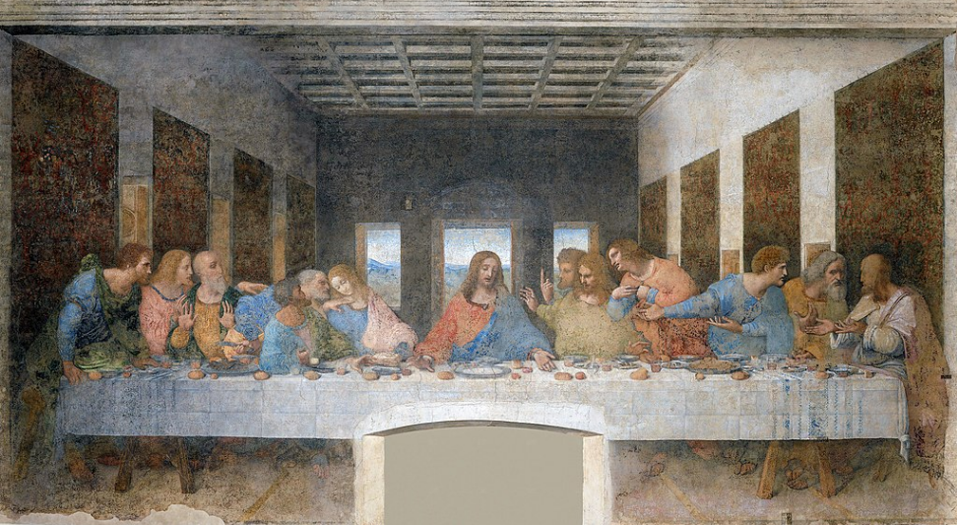
ΖΩΓΡΑΦΙΚΗ ΣΤΙΣ ΕΚΚΛΗΣΙΕΣ

Slide 2
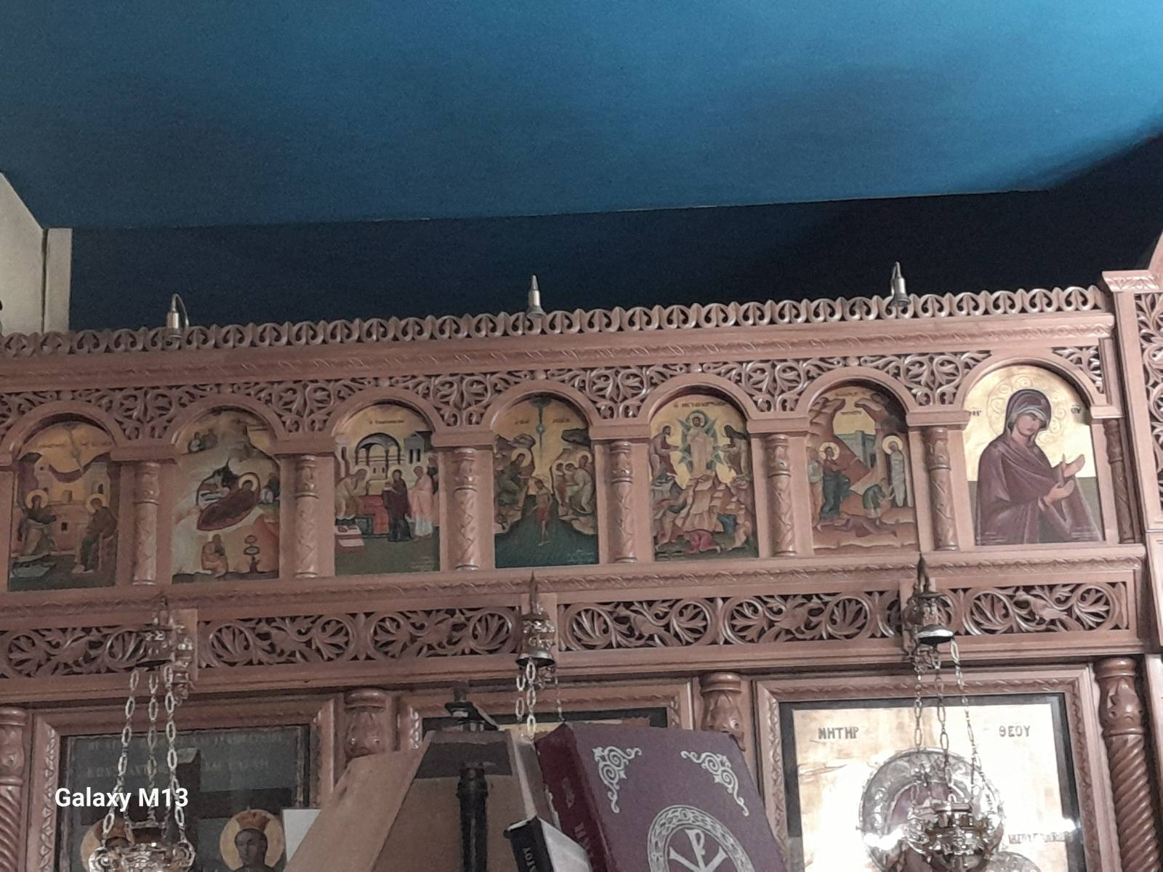
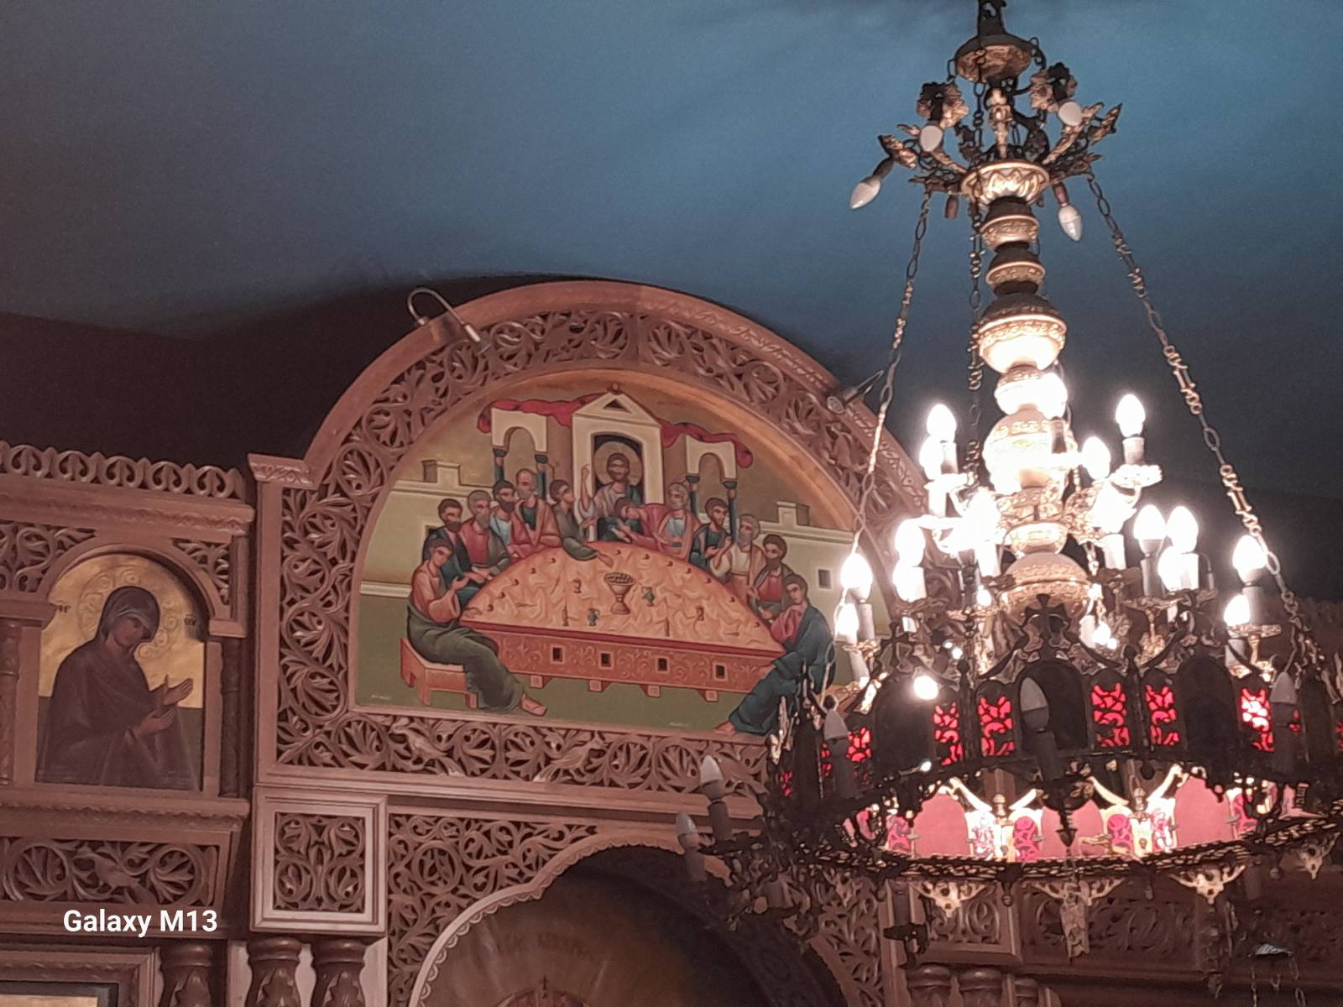
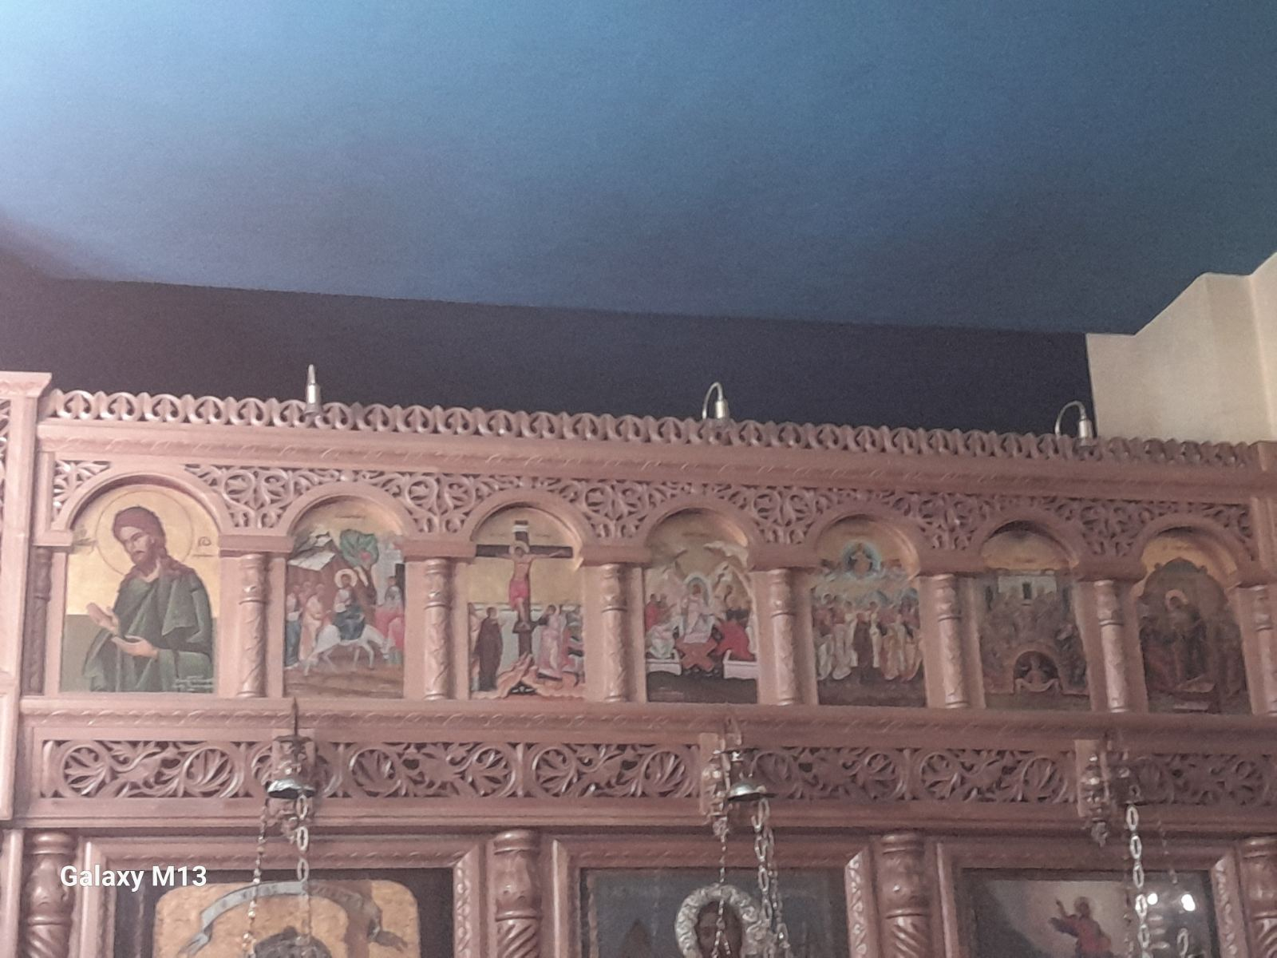
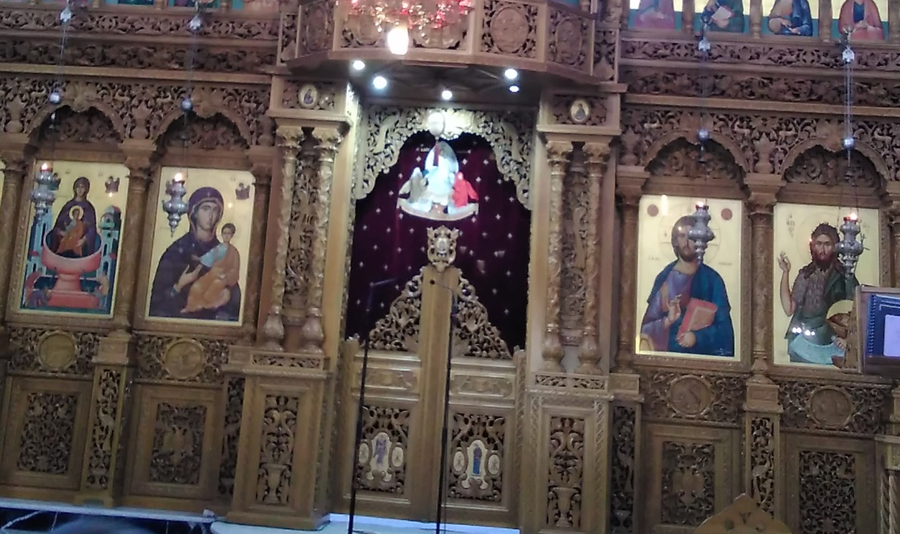
ΟΜΑΔΑ Δ
(Οι φωτογραφίες προέρχονται από τον Ιερό Ναό Ζωοδόχου Πηγής Λάρισας)
Εικονοστάσι: πάνω, δεξιά και αριστερά της Ωραίας Πύλης
Εικονοστάσι: πάνω μέρος

Slide 3
ΟΜΑΔΑ Δ
ΖΩΝΕΣ | ΤΙ ΒΛΕΠΩ; | ΤΙ ΝΟΜΙΖΩ; | ΤΙ ΑΝΑΡΩΤΙΕΜΑΙ;
ΠΑΝΩ ΣΤΟ ΕΙΚΟΝΟΣΤΑΣΙ
ΠΑΝΩ ΑΠΟ ΤΗΝ ΩΡΑΙΑ ΠΥΛΗ
ΔΕΞΙΑ ΚΑΙ ΑΡΙΣΤΕΡΑ ΤΗΣ ΩΡΑΙΑΣ ΠΥΛΗΣ

Slide 4
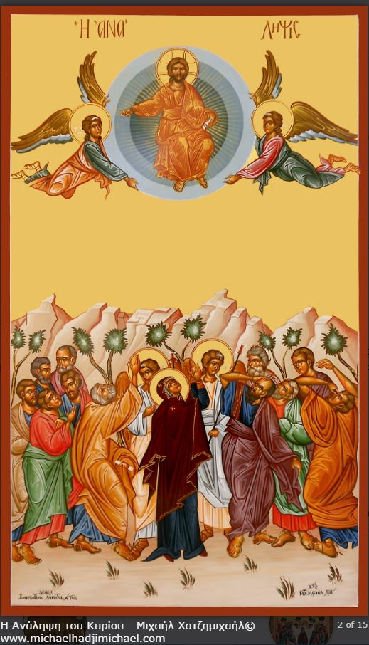
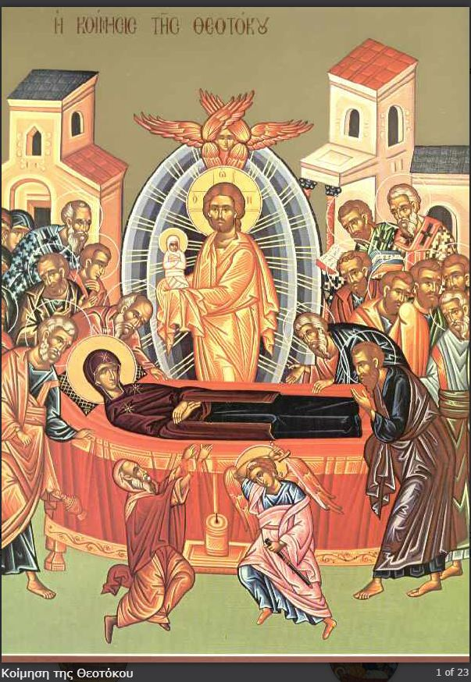
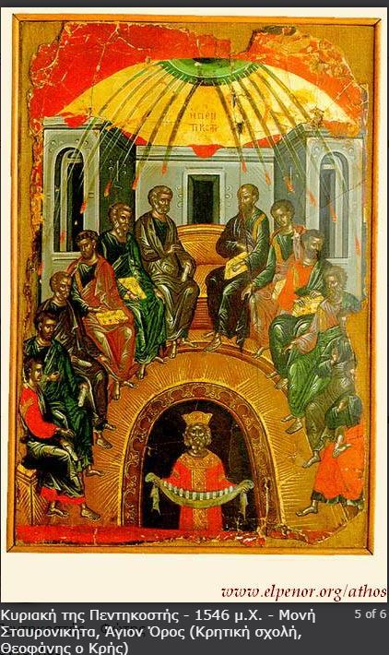
ΟΜΑΔΑ Δ ΔΙΝΩ ΤΟΝ ΤΙΤΛΟ ΠΟΥ ΤΑΙΡΙΑΖΕΙ

